Slide 1
FIRST FAULTS GUI
Historische Alarmanalyse & Rapportageplatform
Benoit Goethals · Tom Van de Vyver
ArcelorMittal · 2025 – 2026
Projectpresentatie van 10 minuten

Slide 2
Agenda
Wat we in 10 minuten bespreken
01 Projectbeschrijving & probleemstelling
02 Doelen & succescriteria
03 Team & verantwoordelijkheden
04 Werkwijze & methodologie
05 Architectuur
06 Overzicht sleutelfuncties
07 Voortgangstijdlijn
08 Wat staat er nog te doen

Slide 3
Projectbeschrijving
Welk probleem lossen we op?
Het Probleem
Onze Oplossing
› CIMPLICITY registreert duizenden alarmen per dag op de productielijn van ArcelorMittal
› Bestaande tools tonen enkel real-time alarmen — geen historische analyse
› Ingenieurs kunnen niet eenvoudig zien welke fouten een stijgende trend vertonen
› De oorzaak van interlock-ketens opsporen is manueel en tijdrovend
› Geen geautomatiseerde rapportage of PDF-exports voor ploegenoverdracht
› Python / Flask-webapplicatie via IIS — geen nieuwe login vereist
› Interactief dashboard: 6 grafieken + heatmap op basis van historische SQL Server-data
› Recursieve interlock-ketentracer: vind de oorzaakfout in seconden
› Wekelijkse foutopnames voor langetermijntrend- en regressiedetectie
› Één-klik PDF-export voor zowel het dashboard als de interlock-boom
› Subsecondequery's via geoptimaliseerde SQL Server TVF's en indexen

Slide 4
Doelen & Succescriteria
Hoe ziet 'klaar' eruit?
KLAAR
DB-verbinding via SQLAlchemy + pyodbc (SQL Server)
KLAAR
Interlock-ketenopsporing met recursieve SQL-functie
KLAAR
Grafiekendashboard: fouten/uur, MTBF, top stijgers, heatmap …
KLAAR
Inklapbare interlock-boomtabel met server-side filters
KLAAR
PDF-export — dashboard (6 grafieken) en interlock-boom
KLAAR
Wekelijkse foutopnames + historische referentiedatumkiezer
KLAAR
Queryprestaties: van ~8 s naar < 1 s
BEZIG
Geplande dagelijkse opnames + geautomatiseerd wekelijks e-mailrapport
BEZIG
Definitieve IIS-implementatie + gebruikersacceptatietest (doel: 11 juni 2026)
LATER
Rolgebaseerde toegang (alleen-lezen vs. beheerdersconfiguratie)
LATER
Configureerbare drempelwaarden met Teams-/e-mailmeldingen

Slide 5
Team & Verantwoordelijkheden
Benoit Goethals
Tom Van de Vyver
· Frontend — UI-ontwerp, Jinja2-templates, Bootstrap 5-layout
· Visualisaties — Plotly-grafieken (staaf, taart, heatmap)
· Flask-routes, Blueprint-structuur, formulierverwerking
· PDF-export — DiagramPdfService, Kaleido + ReportLab
· JavaScript: inklapbare boom, async PDF-download, globale laadindicator
· Documentatie: README, CHANGELOG, PROJECT_PROGRESS, architectuurdocs
· Prestaties: herschrijven van query's en afstemmen van DB-indexen
· Backend — databaseontwerp en -normalisatie
· SQL Server: TVF's, opgeslagen procedures, views, indexen
· SQLAlchemy ORM-modellen en repositorylaag
· InterlockService: engine voor oorzaakanalyse van ketens
· Opnamesysteem: wekelijkse foutopnames + terugvullscripts
· MailService: SMTP-gebaseerde geautomatiseerde e-mailrapporten
· DB-migratiescripts en validatiegereedschappen

Slide 6
Werkwijze & Methodologie
Git Flow
Agile Iteraties
Kwaliteitspraktijken
Gereedschappen
· main → Develop → feature-branches
· Pull requests voor elke functionaliteit (50+ PR's samengevoegd)
· Branchnamen volgen GitHub-issuenummers
· Geen directe commits naar Develop
· Korte cycli: bouwen → testen → reviewen → samenvoegen
· Prioriteiten verschuiven op basis van feedback van ingenieurs
· Wekelijkse synchronisatie tussen Benoit en Tom
· Maandelijkse voortgangsrapportage aan belanghebbenden
· SQLAlchemy 2.0-conformiteit overal afgedwongen
· SOLID-principes toegepast op de servicelaag
· Logging toegevoegd aan servicegrenzen voor traceerbaarheid
· SQL-scripts afzonderlijk getest vóór integratie
· PyCharm (IDE) · GitHub (versiebeheer & PR's)
· Flask-ontwikkelserver voor lokaal testen
· IIS als productieomgeving
· Plotly + Kaleido voor grafiek-naar-PNG-rendering

Slide 7
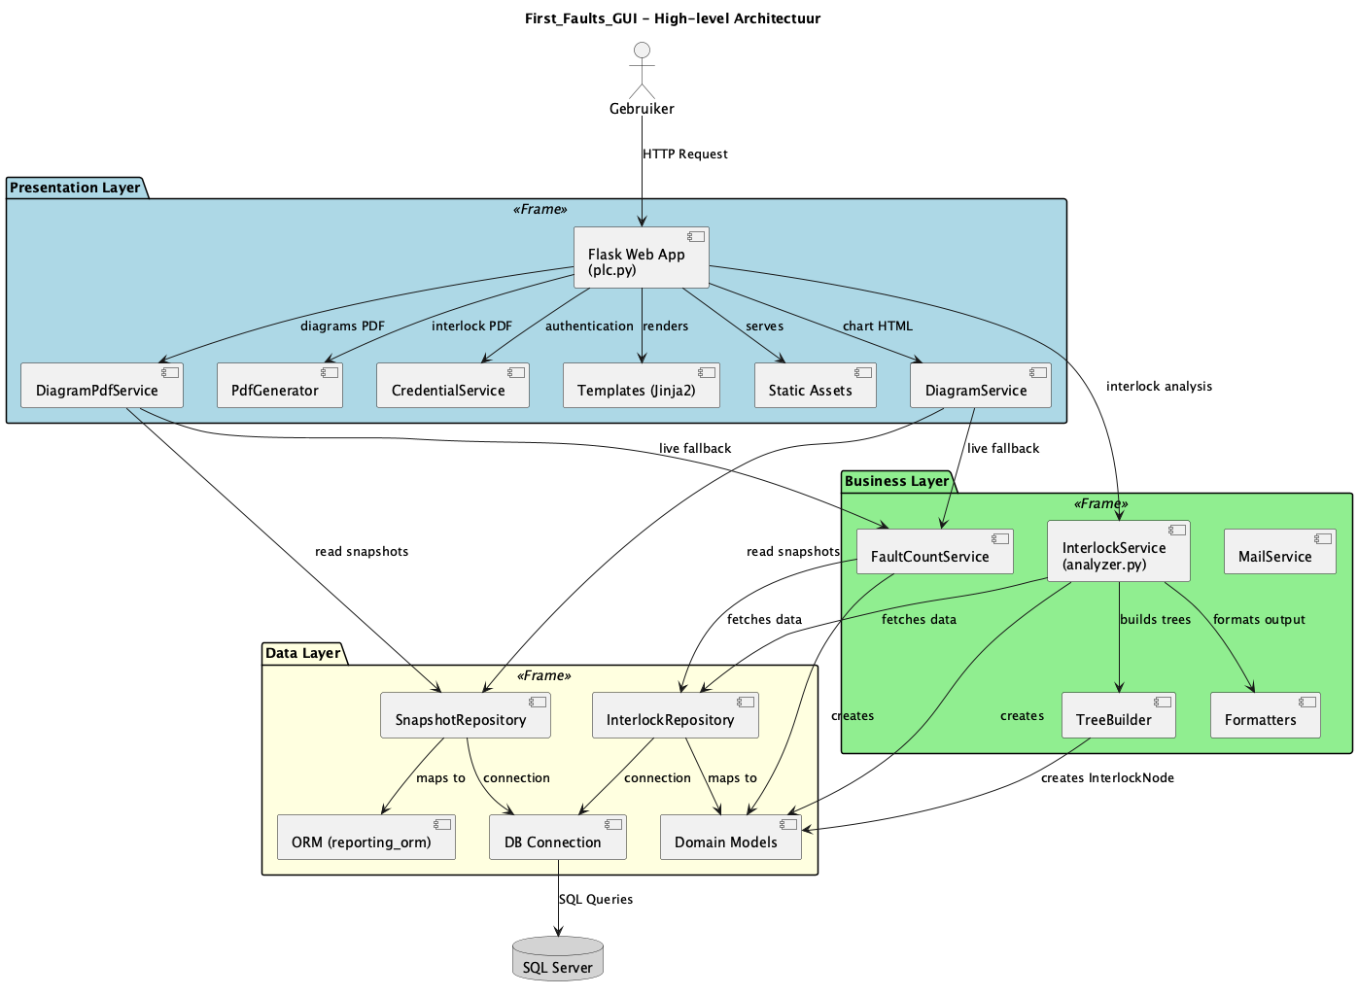
Architectuur
Drielaagse Flask-applicatie op IIS
Presentatielaag
Flask Blueprints · Jinja2-templates · Bootstrap 5
Bedrijfslaag
InterlockService · FaultCountService
Datalaag
SQLAlchemy ORM · SnapshotRepository · DB_Connection
Database
SQL Server → Repository → Service → Template → Browser

Slide 8
Sleutelfuncties
Wat de applicatie biedt
Grafiekendashboard
Interlock-boom
PDF-exports
Opname & Rapportage
/plc/diagrams
/plc/table-tree
/plc/diagrams-pdf & table-tree PDF
run_daily_snapshot.py
· Fouten per uur (staafdiagram)
· Fouten per PLC — taartdiagram
· Top stijgers (week-over-week klimmende fouten)
· MTBF per PLC
· Top 10 klimmende fouten
· Terugkerende stoorders (max. voorvallen per uur)
· Heatmap: uur × dag per geselecteerde PLC
· Historische week-/maandkiezer via referentiedatum
· Recursieve foutketentracer in SQL
· Filters: doel-BSID, Top N, PLC, tijdsbereik, conditiememnonic
· Inklapbare boomrijen — uitklappen/inklappen per knoop
· POST-redirect-GET-patroon voorkomt dubbele verzending
· Server-side validatie met flashberichten
· Alle 6 dashboardgrafieken → PNG (Kaleido) → liggend PDF (ReportLab)
· Interlock-boom geëxporteerd als opgemaakte PDF-tabel
· Async download via fetch — geen pagina-herlaad
· Globale laadindicator getoond tijdens genereren
· Wekelijkse fouttellingopnames opgeslagen in DB
· Terugvulondersteuning voor meerdere productiedatabases
· Langetermijnregressieweergave: trends vergelijken over maanden
· MailService klaar voor geautomatiseerde wekelijkse e-mailbezorging

Slide 9
Voortgangstijdlijn
November 2025 → Mei 2026
Fase 1 — Setup & PoC
Nov 2025
Flask-app · Blueprint-routing · Plotly-grafieken · Boomtabel · IIS-auth
Fase 2 — Interlock-engine
Nov–Dec 2025
SQLAlchemy ORM · Recursieve SQL-ketentracer · PDF-export · Opnames · MailService
Fase 3 — Stabiliteit
Feb 2026
InterlockService hernoemd · SQL-views · Migratievalidatiegereedschappen
Fase 4 — Dashboard & Prestaties
Apr 2026
6-grafiekendashboard · DiagramPdfService · Referentiedatumkiezer · 8 s → < 1 s querytijd · DB-indexen
Nu — Afwerking
Mei 2026
Taartdiagram op startpagina · Subtree-toggle refactor · PDF null-fix · Documentatie

Slide 10
Wat Staat Er Nog Te Doen
Weg naar MVP — 11 juni 2026
Vóór MVP (11 juni)
Post-MVP-ambities
› Dagelijkse opnames inplannen (Windows Taakplanner / IIS)
› MailService koppelen aan geautomatiseerde wekelijkse PDF-e-mail
› Definitieve IIS-implementatie op productieserver
› Gebruikersacceptatietest met ArcelorMittal-ingenieurs
› Over- en contactpagina's met echte contactgegevens
› End-to-end testdoorgang: alle pagina's, filters, PDF-downloads
› Rolgebaseerde toegang: alleen-lezen vs. beheerder
› Configureerbare drempelwaarden met e-mail-/Teams-meldingen
› Uitgebreide heatmap: inzoomen op individuele foutcodes
› ML-foutvoorspelling naar productie brengen
› Ondersteuning voor meerdere locaties (meerdere CIMPLICITY-instanties)
› REST API zodat andere tools fouttrends kunnen opvragen
› Onnodige fout selecties met de klant bekijken.
Bedankt voor uw aandacht — vragen zijn welkom
Benoit Goethals · Tom Van de Vyver | ArcelorMittal · 2025–2026

